Slide 1

2017蘭園行動人文考察
──蘇澳冷泉
組員及分工項目:
劉昱汝（組長）: 分配組員工作、統整資料、領隊兼導遊
林印時: 查詢資料、訪談過程紀錄、 Word心得
莊宛蓉: 查詢資料、攝影、 Ppt版面配置
許心瑜: 查詢資料、訪問當地人、 Ppt心得
簡心妤: 查詢資料、訪談過程紀錄

Slide 2
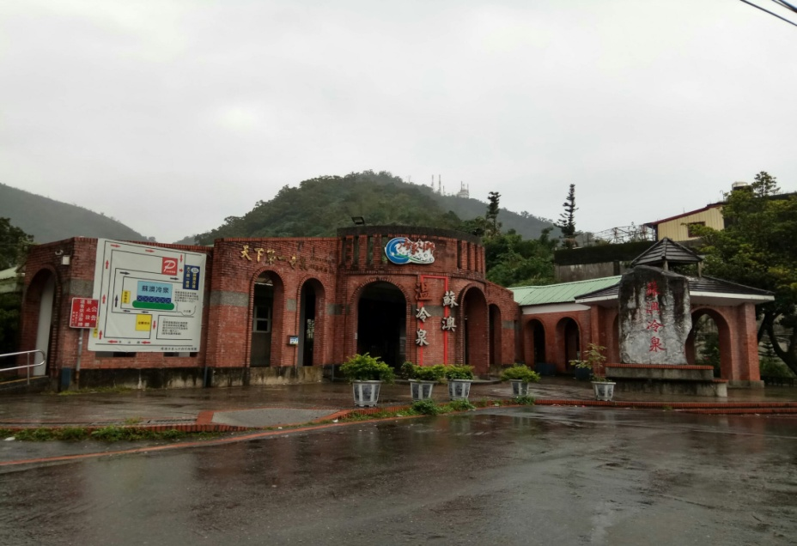
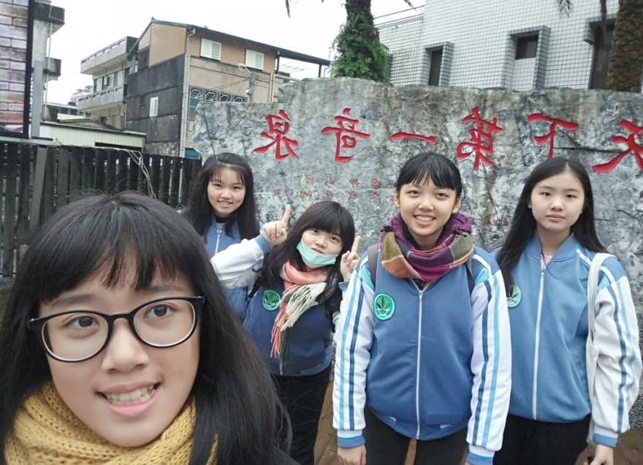
考察動機
蘇澳冷泉為全世界獨特的自然資源，而這項自然資源剛好位於宜蘭縣的東南方──蘇澳，身為宜蘭縣子女的我們，想要更加了解冷泉的價值，甚至他可以帶給我們甚麼，因此成為我們這次探索的主題。

Slide 3
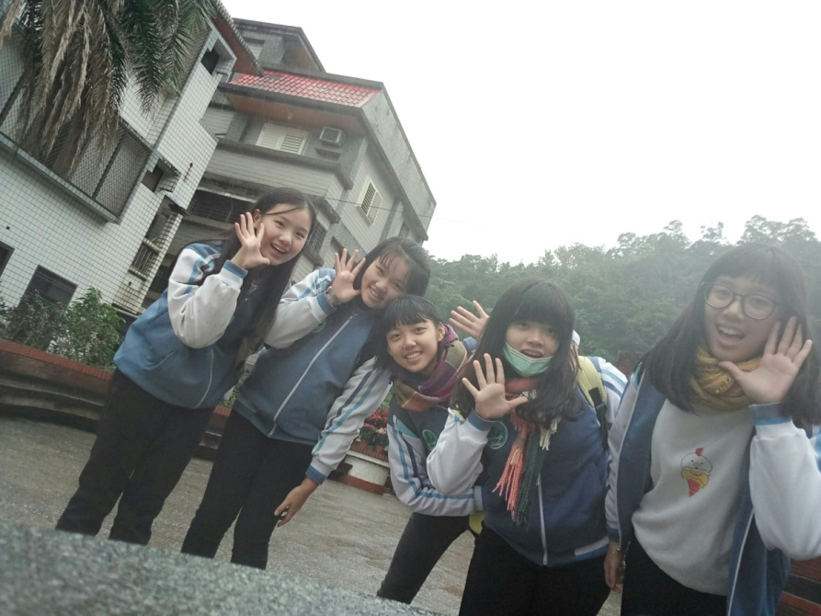

實際完成之任務
實際到蘇澳鎮上訪問當地住民，關於冷泉的相關形況，包含水資源的利用、相關活動或產業的發展，並且我們利用上學期的地理課程內容，分析出冷泉若超量使用及超量抽取可能導致蘇澳鎮發生不可逆的災害。

Slide 4

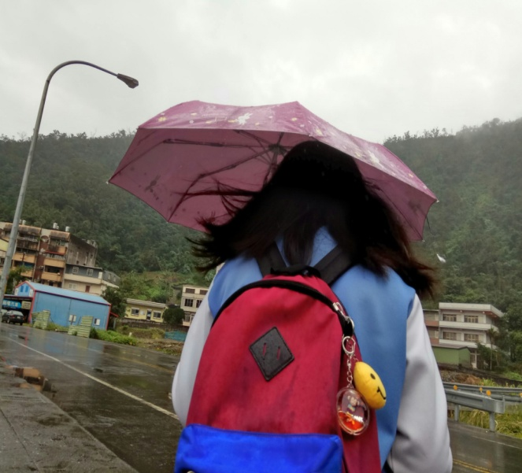

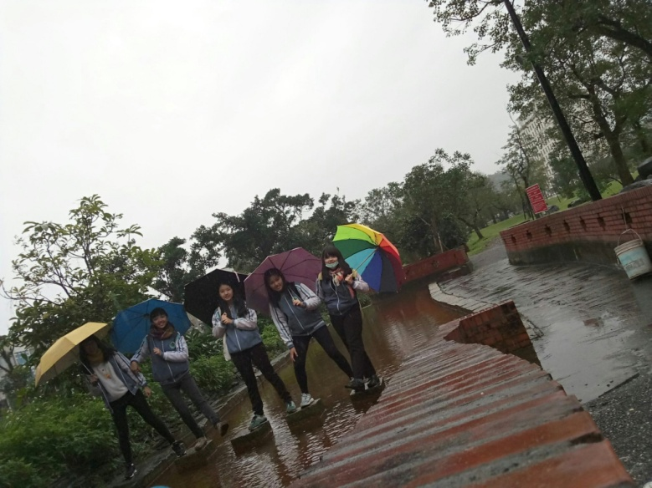
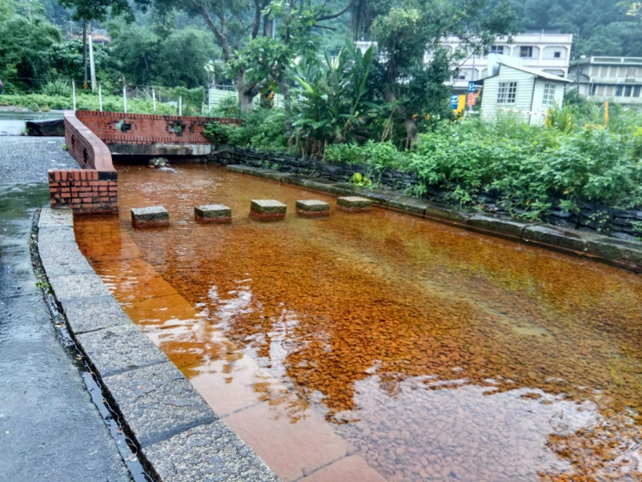
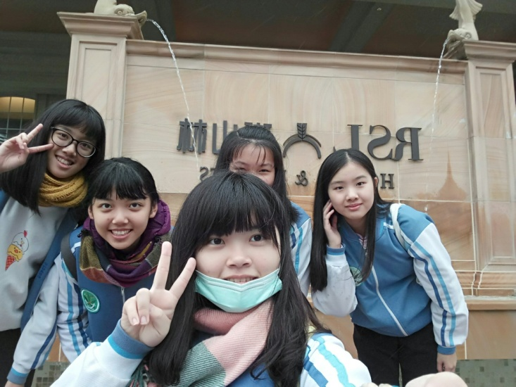
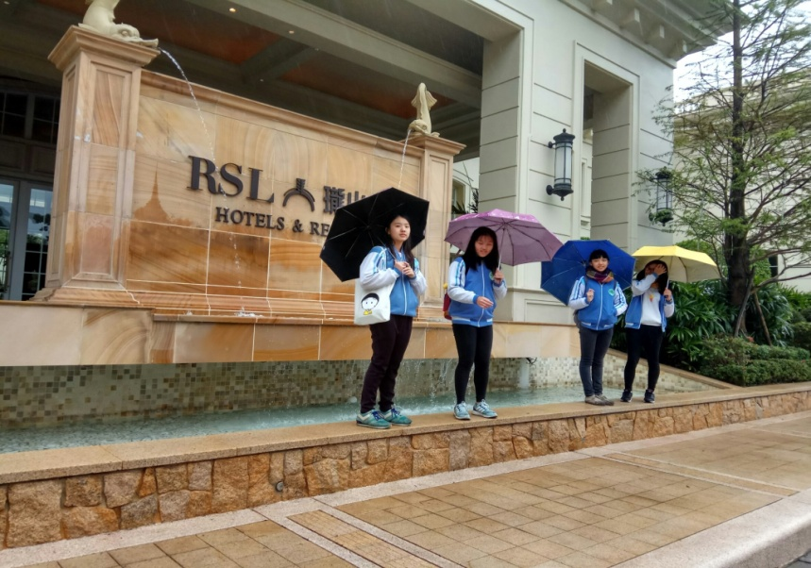


尋找冷泉
▲路邊的冷泉小公園
▲漂亮的瓏山林度假飯店

Slide 5
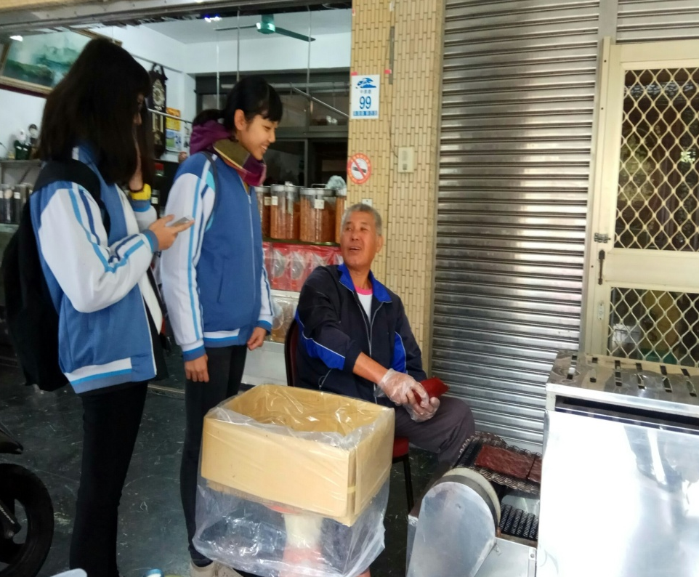
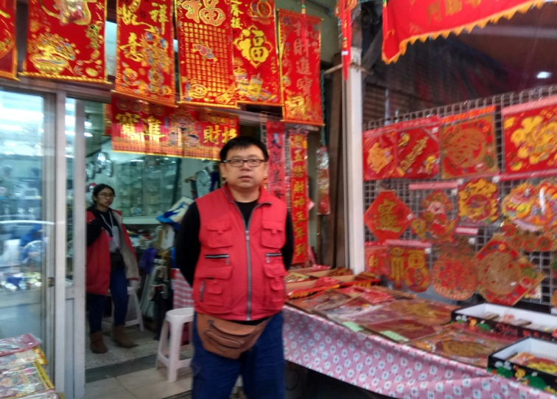
Step 1
到蘇澳冷泉旁邊的市場開始做採訪
第一位採訪的是ㄧ個在蘇澳土生土長的伯伯，鼓勵我們有空可以多去泡泡冷泉。
▶第一位本來要採訪這位看起來很親切的叔叔，不料慘遭拒絕。我們只好另尋生路！

Slide 6
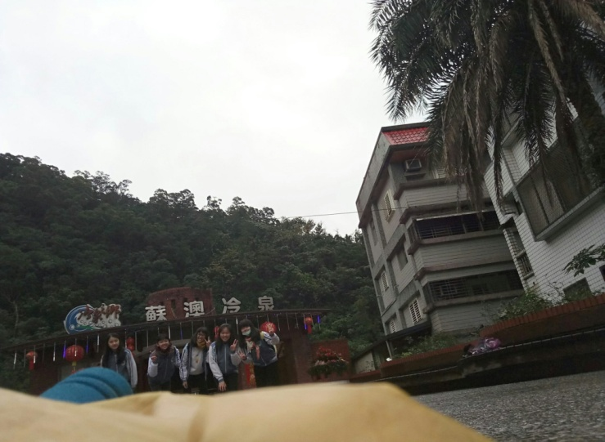
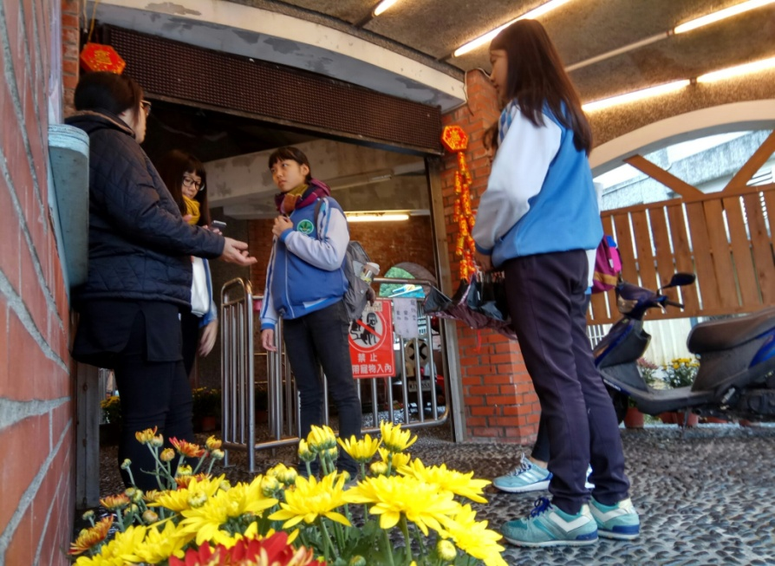

Step 2
到蘇澳冷泉採訪
第二位採訪的是蘇澳冷泉內工作的阿姨，他說泡冷泉可以全身放鬆，有去角質層的功效，因為其水質為酸性。

Slide 7
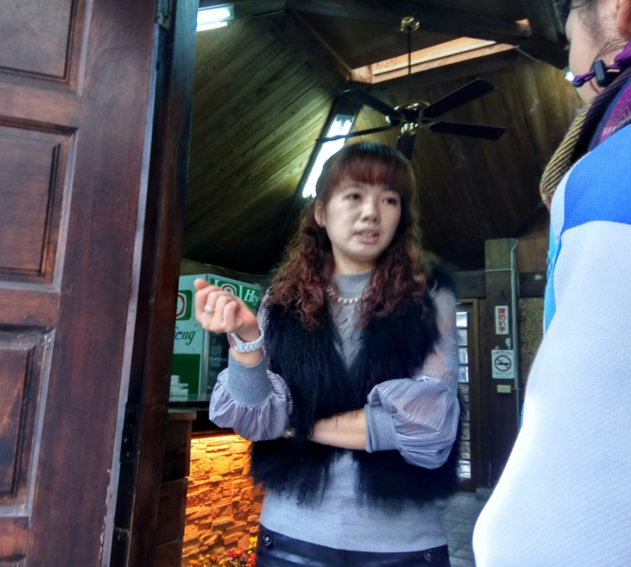
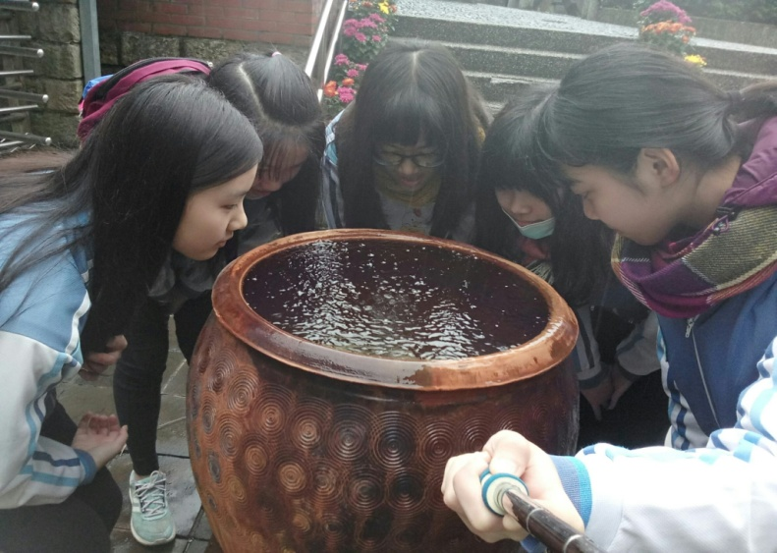
第三位採訪的是蘇澳冷泉內部解說的阿姨，她說冷泉主要分佈在蘇澳鎮內，是全台唯一恆溫的碳酸氫鹽水， 一年四季都是22度。
泡冷泉時，會感覺人在汽水當中洗澡。
▶旁邊的甕是冷泉水之會有鐵的味道，是因為二氧化碳，而這是一種正常的現象。

Slide 8




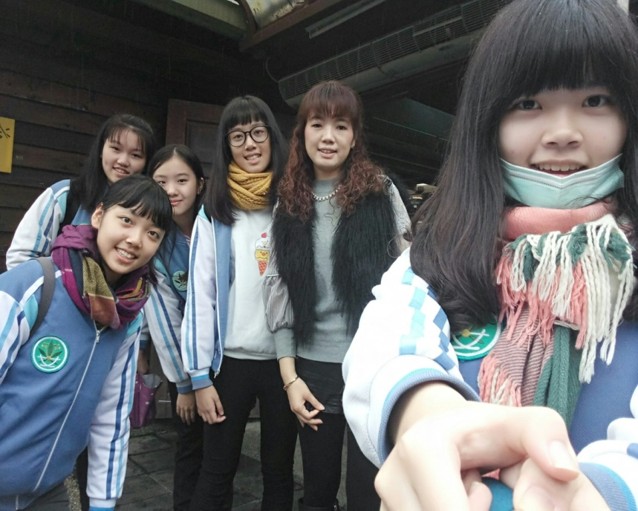
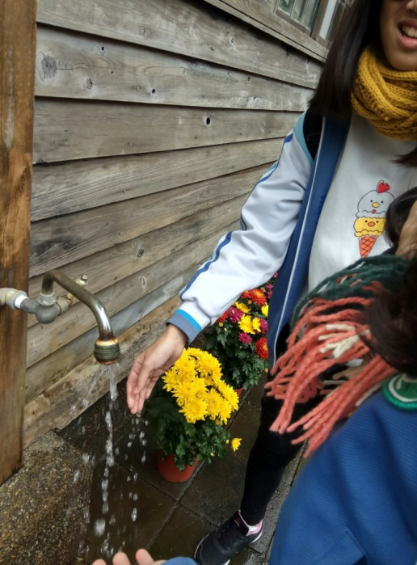
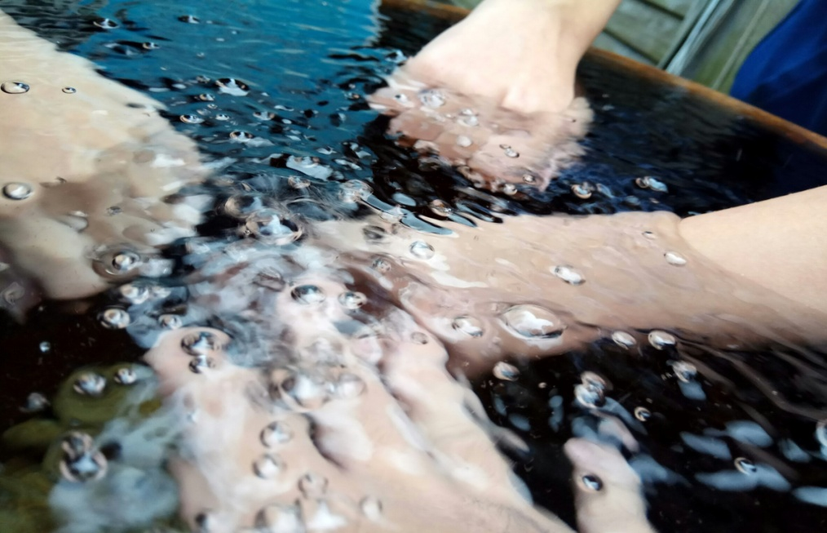
泡完冷泉全身會滑滑的、保濕度效果非常好。
義大利的西西里島也有冷泉，但它的鹽度高、色澤較黑黃，只能做醫療使用。

Slide 9
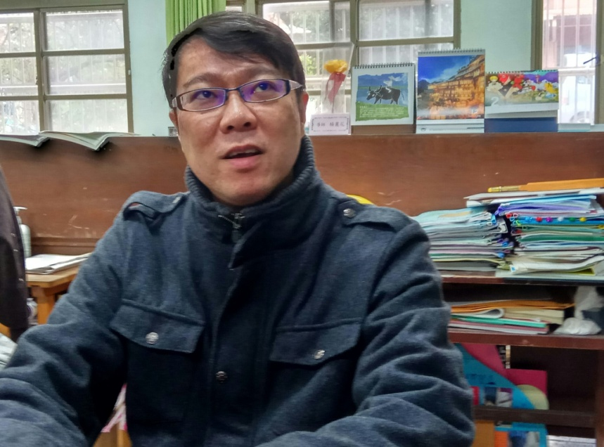
Step 3
到蘇澳國中採訪
第四位採訪的是蘇澳國中的社會科老師，他說冷泉水質偏酸性，因此如果常泡冷泉的話，對人體的免疫系統是有很大的幫助。
在夏天時，蘇澳鎮公所會舉辦冷泉嘉年華，類似潑水節和踩街，規模不算大。

Slide 10
最近這幾年衛生所和衛生局的人在進行蘇澳冷泉水質的檢測時，發現冷泉的水質是有一些汙染的情況，自從宜蘭觀光的人數不斷的增加，導致冷泉有過度開發的情況。
希望能結合地方特色，能將蘇澳推向國際的舞台。

Slide 11
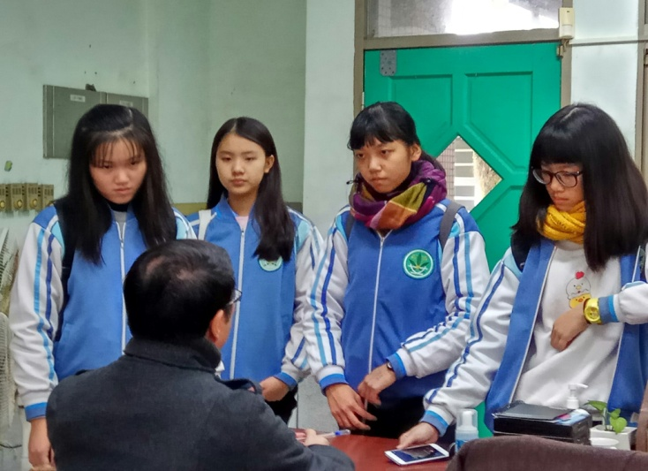
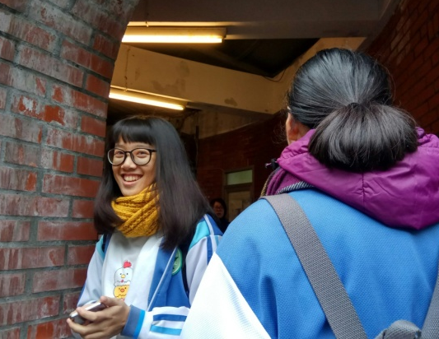
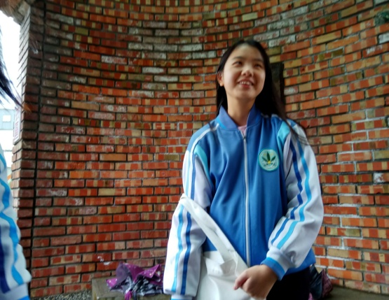
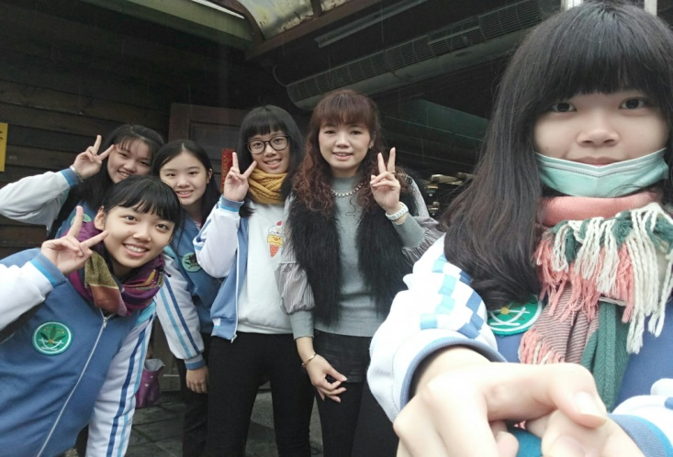
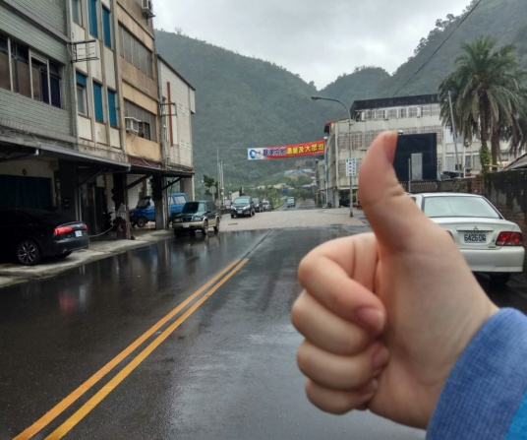
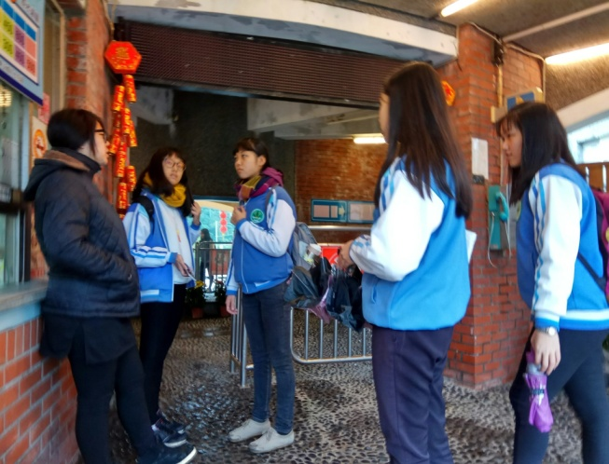
採訪過程

Slide 12
訪談紀錄
Q1.泡冷泉有什麼好處?
1.最主要是可以全身放鬆
2.洗完時全身會滑滑的、保濕度效果非常好
3.不強調療效但是如果長期泡冷泉的話皮膚會變得非常好
4.冷泉水質偏酸性，基本上酸性的水質對人的皮膚都有一定的好處
5.冷泉的水溫偏低，所以當泡下冷泉的時候，身體會產生一個冷顫的感覺，那人體的免疫系統就會立刻的活躍起來，因此如果常泡冷泉的話對人體的免疫系統是有很大的幫助的
6.有去角質的功能，因為酸性的水質本身就有去角質的功效

Slide 13
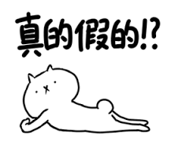
Q2.冷泉的水質一般的水有什麼差別?
1.冷泉的水是從地底下200米上來的， 一年四季都是22度。
2.泡冷泉時會產生氣泡且會有刺刺的感覺。
3.會有像鐵的味道，因為冷泉是二氧化碳所以會有味道是正常的。
4.泡冷泉時，會感覺人在汽水當中洗澡。
Q3.冷泉的相關活動?
在夏天時會舉辦由蘇澳鎮公所主辦的冷泉嘉年華，類似潑水節和踩街規模不算大。

Slide 14

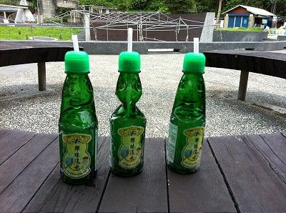
Q4.冷泉有結合什麼地方的名產嗎?
1.彈珠汽水，但是現在彈珠汽水也開始沒有使用冷泉，因為自從北高速公路通車以後導致宜蘭觀光的人數不斷的增加，所以才導致冷泉有過度開發的情況
2.冷泉豆腐
Q5.冷泉的汙染嚴重嗎?
最近這幾年衛生所後衛生局的人在檢測的時候，發現冷泉的水質是有一些汙染的情況，尤其是在暑假的時候特別嚴重。

Slide 15
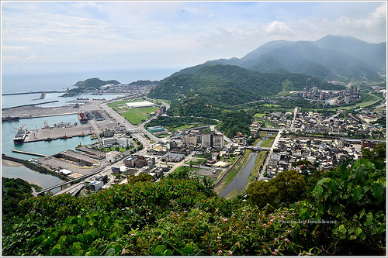

Q6.希望與什麼在地資源結合?
1.希望冷泉的相關活動是可以由中央政府或者是縣政府來做一個直接的主辦
2.建議可以在火車站前建立一個老街，也就是說有一個交通的景點，然後可以擴散出去，所以只要外縣市的人坐火車到蘇澳火車站，那一方面可以享受到冷泉，再來可以結合老街來去推廣南方澳的魚產
3.最後還有七星山，因為如果爬上七星山的話可以看到整個太平洋還有蘇澳港的美景。

Slide 16
冷泉的成因
2.二氧化碳
1.水源
a.地殼高溫區變化作用或火成岩侵入，使岩層內部硝酸鹽分解而釋放二氧化碳。
b.變質岩的氧化物，也提供二氧化碳。
豐沛的的水量，使得部分地下水滲入地底儲存在節理發達的的岩石裂縫中。

Slide 17
冷泉的成因
3.冷泉之湧現
a.二氧化碳順沿著深層縫隙上升
b.二氧化碳先溶入地下水，在與板岩的部分元素結合，形成氣泡，且浮力較大，因此較容易上升至地面。
c.冷泉水上升至板岩層，然後橫向流動湧出地面。

Slide 18
冷泉的成因
5.溫度
4.氣泡
地下一公里之處的碳酸稅約在45度至50度，然而在上升減壓過程中，逐漸膨脹與吸熱，因此降至22度。
因二氧化碳溶在水中的溶解度與壓力遽增，因此上升時，水中的二氧化碳溢出，形成氣泡

Slide 19
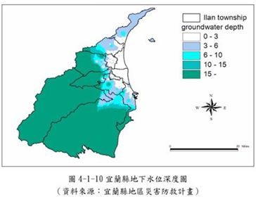
宜蘭縣地下水深度圖

Slide 20
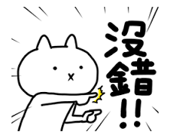
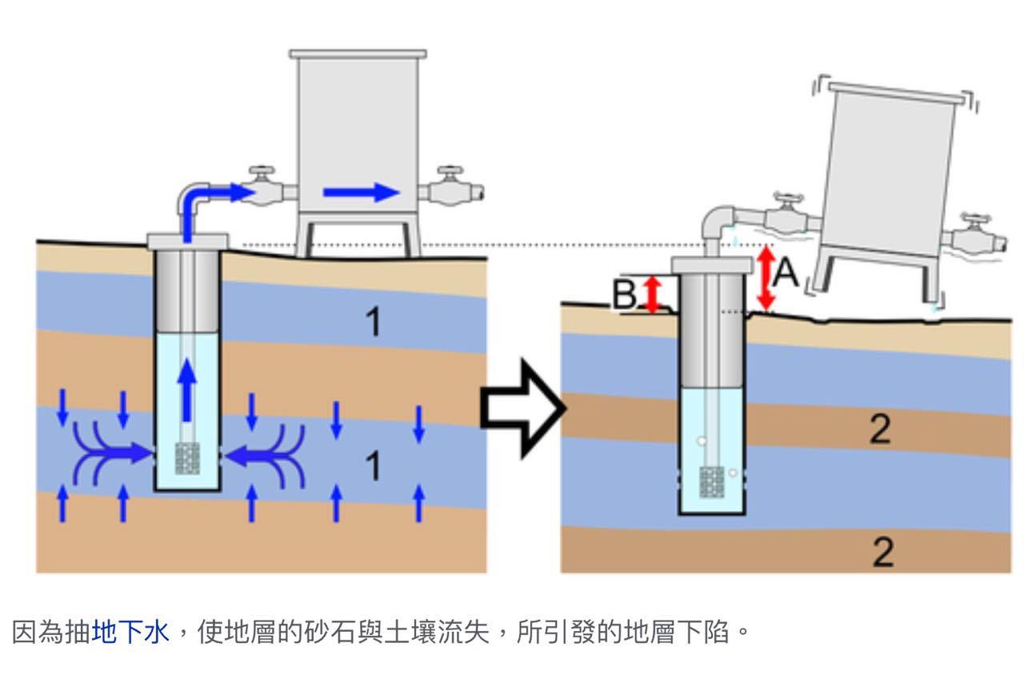
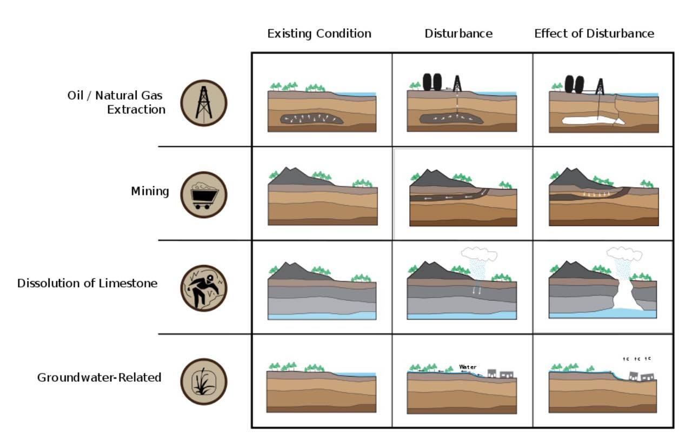
由於過去冷泉之設計，未依冷泉自然湧出之特性設計，阻塞冷泉水自然湧出，失去冷泉原有風貌，造成水泉慢慢枯竭之象。

Slide 21
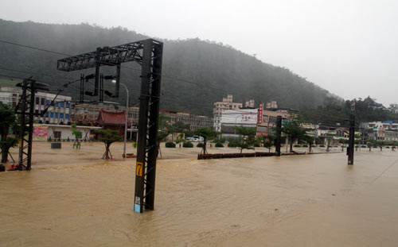
1021水災
蘇澳先天地勢較低就容易淹水，加上超抽蘇澳冷泉使得地層下陷，而後天水土保持不當和不透水土地面積漸增，在颱風來襲時淹水也就變得頻繁。
99年梅姬颱風與東北季風的影響下，1小時超過 181 公厘的降雨量，出現相當嚴重的水災，除山坡地區外， 轄內房舍幾乎都淹沒於水中。

Slide 22
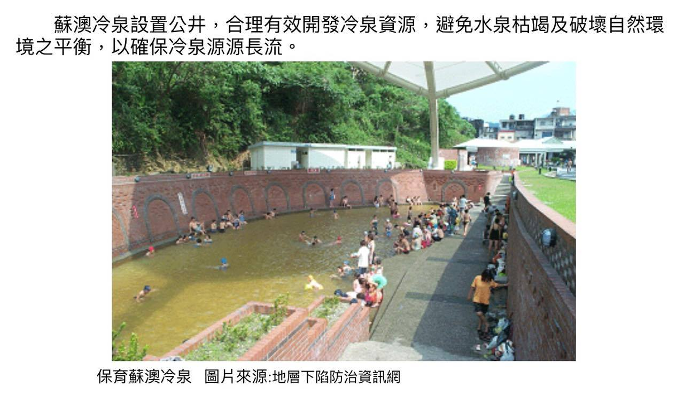
目前解決方法

Slide 23
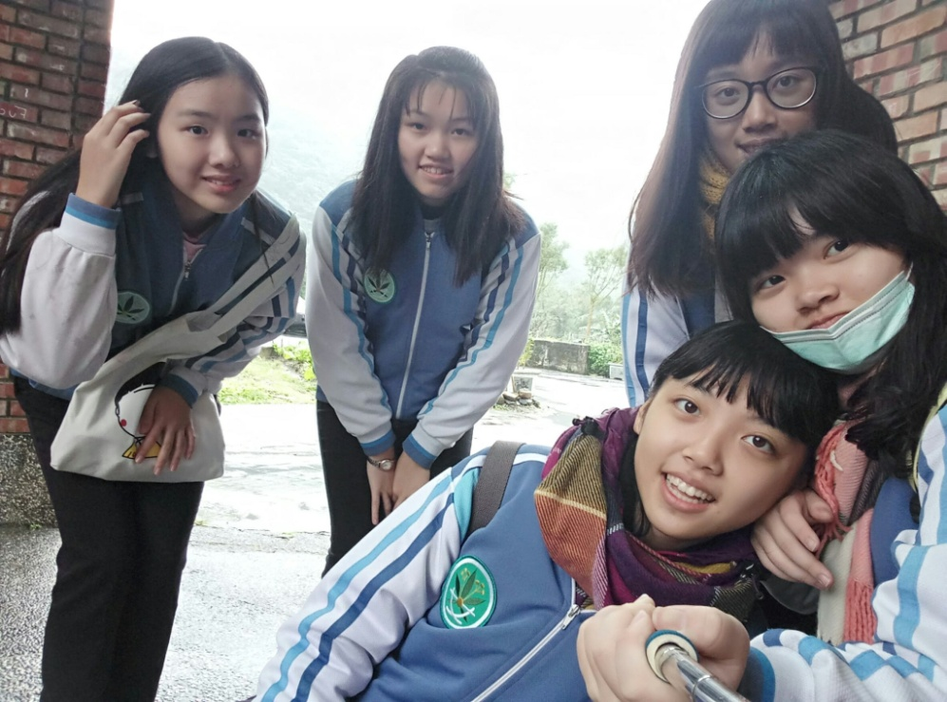
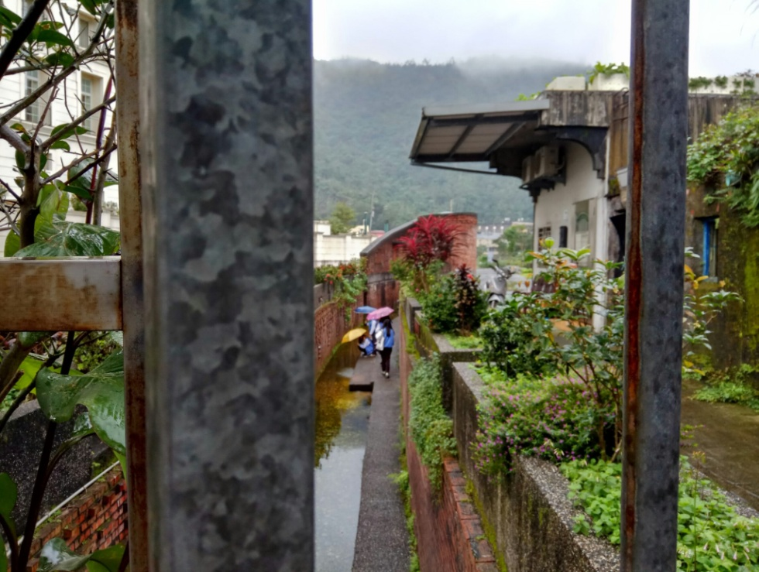
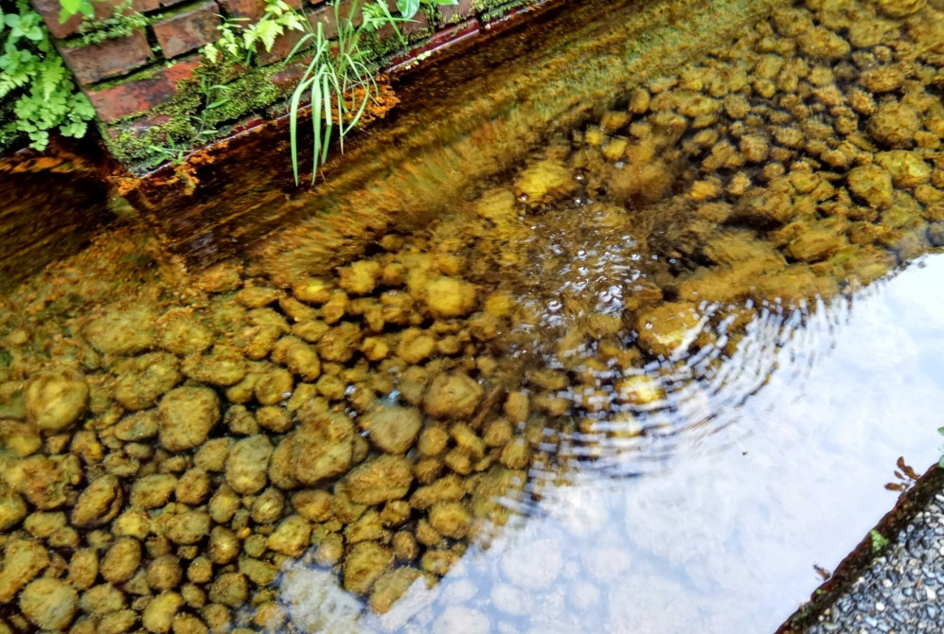
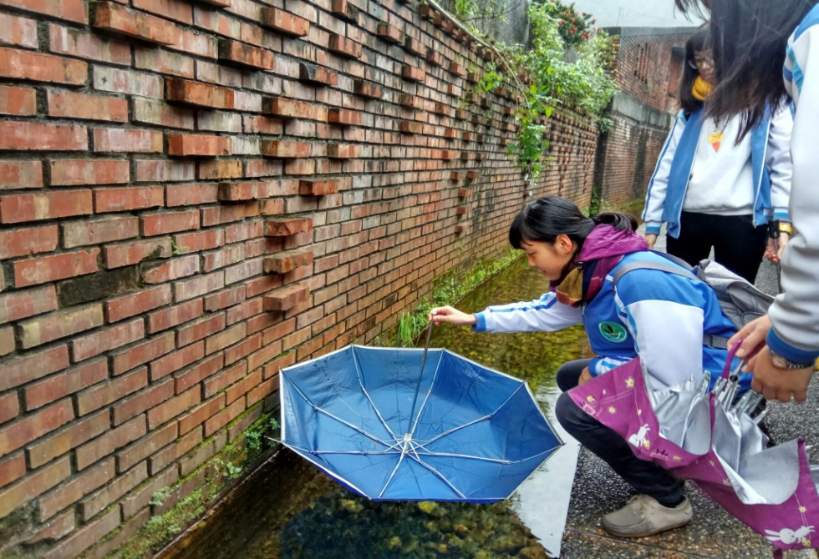
阿里史冷泉

Slide 24
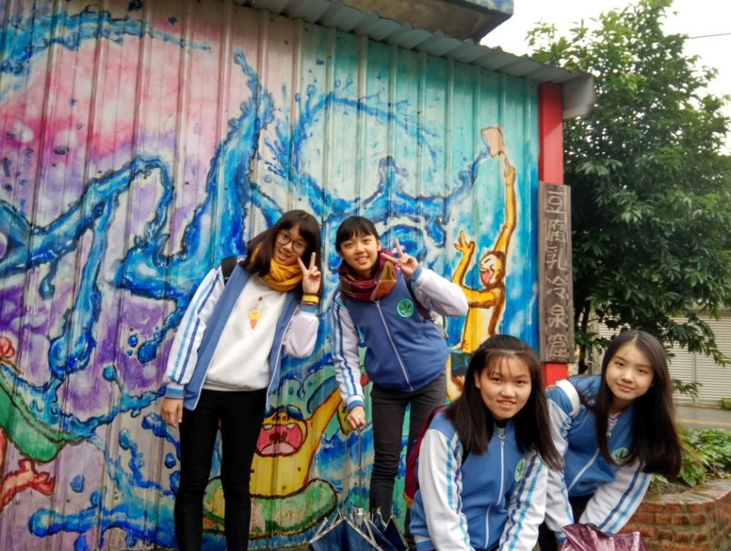
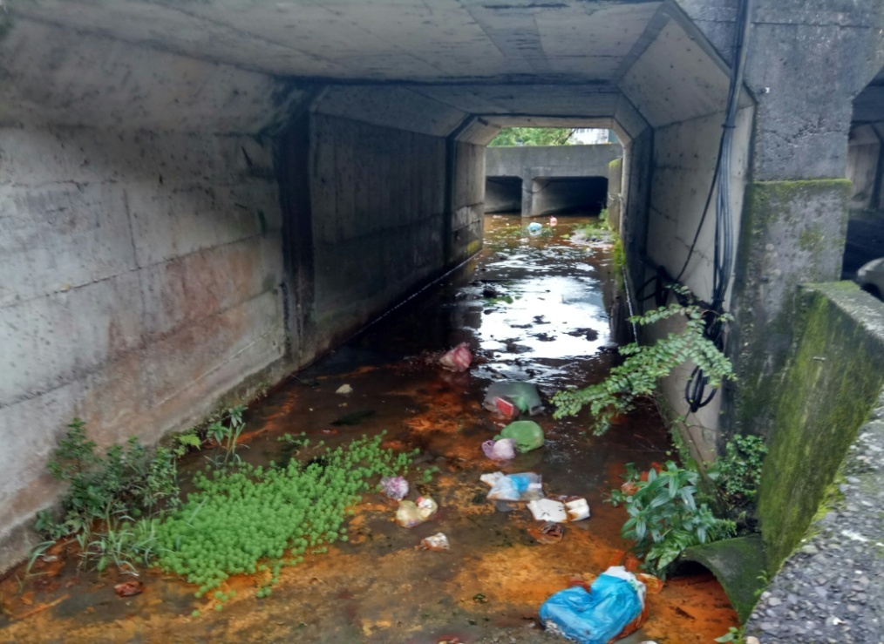
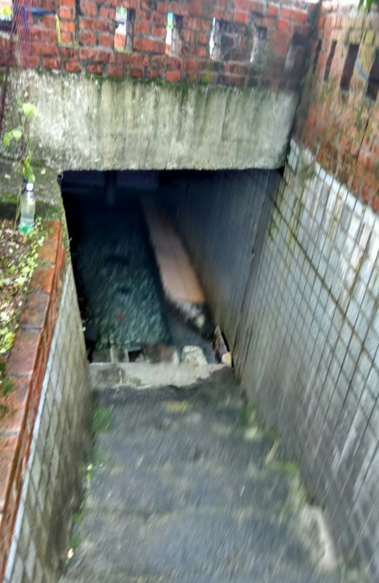
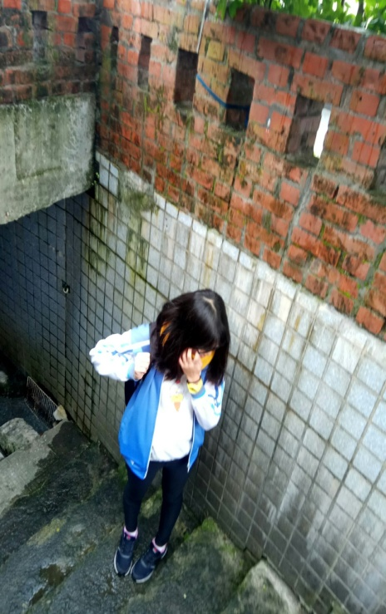
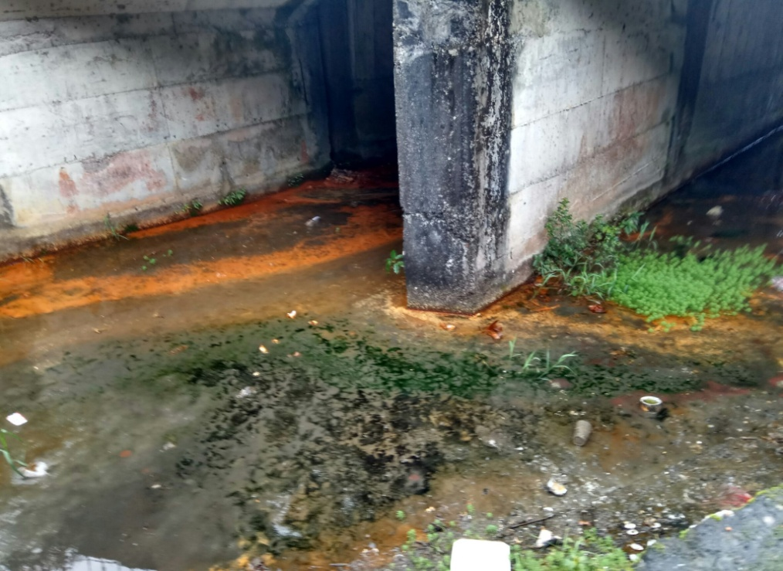
豆腐乳冷泉窟
環境汙染

Slide 25

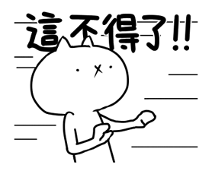
後續發展
在訪問中，許多人都提出了對蘇澳冷泉能夠更加完善的看法和意見，這也代表著還有更加進步的空間。不論是夏天的潑水節及踩街，又或者是結合宜蘭名產，利用創新的方式，為在這片土地上源源不絕盛開的沁涼水花帶來新風貌，並且妥善利用資源不浪費，以不傷害環境為優先，想必這就是我們全新的課題。

Slide 26

心得
實際走訪蘇澳冷泉後，我們更加了解它的特色和價值，從中我們學習到分工合作和團結的重要性，只要每個人都付出一點心力，彷彿就能舉起整片天空，這次的地理實察是個特別的經驗和體驗，我想，它將會成為我們高中生活很美好的回憶！

Slide 27


報告結束
感謝您的聆聽

